Slide 1
Substâncias de consumo
associadas a problemas sociais e de saúde graves
1 Nídia Braz 2014

Slide 2
Cafeína
Alimento | Planta | % cafeína na planta | Dose de cafeína tipo
Chá | Thea sinensis (folhas secas) | 1-5% | 10 a 100 mg
Café | Coffea arabica (grão seco torrado) | 0.75-2.5 | 30 a 150 mg
Descafeinado (café) | Coffea arabica (grão seco torrado) |  | 2 a 4 mg
Cacau | Theobroma cacao (semente) | 0.03-1.7 | 2 a 50 mg
Chocolate | Theobroma cacao (semente) |  | 4 a 226 mg/100 g
Cola | Cola acuminata (fruto) | 1.5-2 | 25 a 100 mg (na bebida)
2 Nídia Braz 2014

Slide 3
Cafeína
Dose letal (adulto): 5 a 10 g
Usa-se pelo seu efeito estimulante ao nível do SNC: aumenta o estado de alerta, diminui a fadiga, aumenta a resistência física.
Nos consumidores regulares, provoca bem estar, provavelmente pelo efeito psicológico do consumo evitar os sintomas de privação.
Há estudos que relacionam o consumo de café com menor incidência de diabetes, mas não de chá (?!!?).
3 Nídia Braz 2014

Slide 4
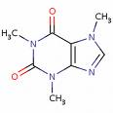
Cafeína – consumo diário
Baixo: | 0 a 250 mg
Moderado: | 250 a 750 mg
Elevado: | Superior a 750 mg
O conteúdo em cafeína depende muito dos modos de preparação e dos volumes ingeridos.
Diferentes variedades da mesma planta têm conteúdos diferentes.
A cafeína é muito solúvel em água.
O chocolate negro tem mais cafeína do que o chocolate de leite, porque tem mais cacau.
4 Nídia Braz 2014

Slide 5
Cafeína – efeitos secundários
DIRECTIVA 2002/67/CE DA COMISSÃO de 18 de Julho de 2002
Artigo 2.º
1. Sempre que uma bebida, destinada a ser consumida tal qual, ou após reconstituição do produto concentrado ou desidratado, contenha cafeína, seja qual for a respectiva fonte, numa proporção superior a 150mg/l, a menção seguinte deve constar da rotulagem, no mesmo campo visual que a denominação de venda da bebida: «Teor elevado em cafeína».
Consumo baixo a moderado: Diurese Aumento da secreção gástrica Tremor fino Capacidade muscular (força) aumentada Ansiedade ligeira, insónia
5 Nídia Braz 2014

Slide 6
Cafeína – efeitos secundários
Consumo excessivo crónico:
Insónia crónica. Cefaleias. Ansiedade persistente, tensão, agitação, excitação, crises de pânico, dificuldade de concentração. Confusão, desorientação, paranóia. Tremor, cãibras, tensão muscular, convulsões. Perturbações de visão e de audição, vertigens. Aumento de temperatura e de tensão arterial. Taquicardia, arritmias. Náusea, vómitos, desconforto abdominal.
6 Nídia Braz 2014

Slide 7

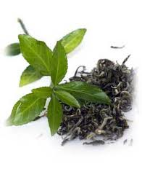


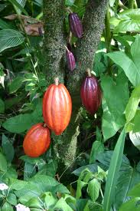
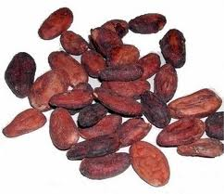
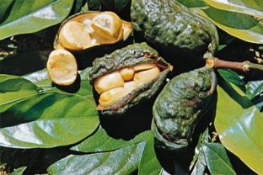


Alimento | Conteúdo em cafeína (mg)
Double espresso (2oz) | 45-100
Brewed coffee (8 oz) | 60-120
Instant coffee (8 oz) | 70
Decaf coffee (8 oz) | 1-5
Tea - black (8 oz) | 45
Tea - green (8 oz) | 20
Tea - white (8 oz) | 15
Coca Cola (12 oz can) | 34
Pepsi (12 oz can) | 38
Ben & Jerry's Coffee Fudge Frozen Yogurt (8 oz) | 85
Barq's Root Beer (12 oz can) | 22
7-up (12 oz) | 0
Chocolate milk (8 oz) | 4
Dark chocolate (1 oz) | 20
Milk chocolate (1 oz) | 6
Red Bull (1can 250 ml) | 80
250ml = 8.3oz
7 Nídia Braz 2014

Slide 8
Tabaco Nicotiana tabaccum
Nas folhas do tabaco, a quantidade de nicotina permite retirar efeitos do fumo (cigarros, charutos, cachimbo), da mastigação (rapé) ou apenas da presença na boca (Snuff).
A nicotina também ocorre em pequenas quantidades noutras plantas solanáceas, como o tomateiro e a beringela, mas nessas não tem efeito nos seres humanos.
8 Nídia Braz 2014

Slide 9
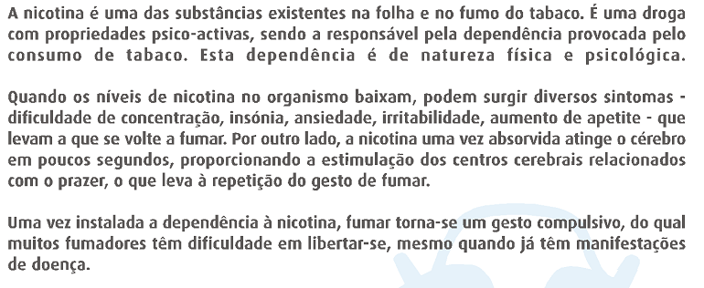


Slide 10
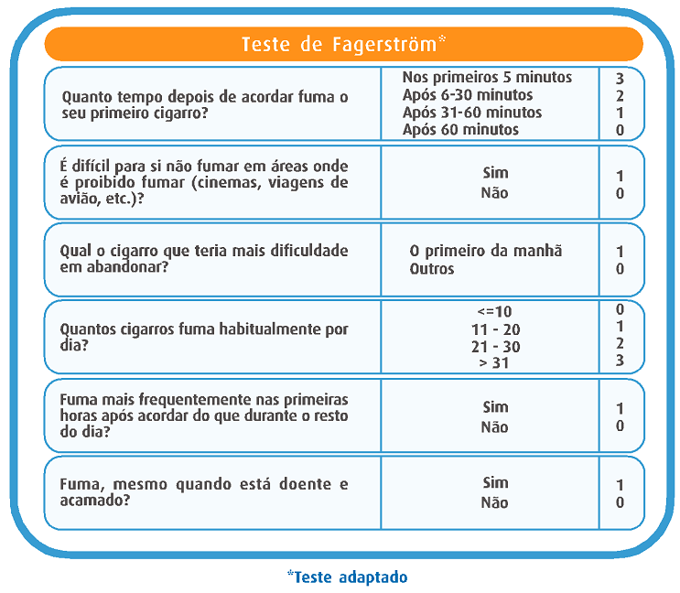
Se fuma, faça o teste:
Os fumadores que obtêm pontuação
≥ 6 consideram-se muito dependentes

Slide 11

Tabaco Nicotiana tabaccum
Efeitos procurados:
Alívio da ansiedade e do stress, relaxamento.
Aumento de concentração.
Diminuição do apetite.
11 Nídia Braz 2014

Slide 12
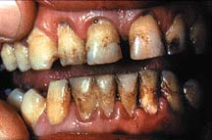
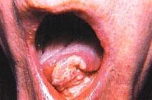
Tabaco Nicotiana tabaccum
Sintomas de privação (24h):
Ansiedade, irritabilidade, labilidade emocional, frustração
Depressão
Tonturas, dificuldades de concentração
Insónia
Aumento de apetite, aumento de peso
Cefaleias
12 Nídia Braz 2014

Slide 13
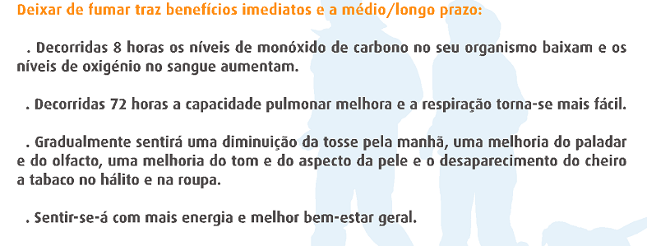

Slide 14
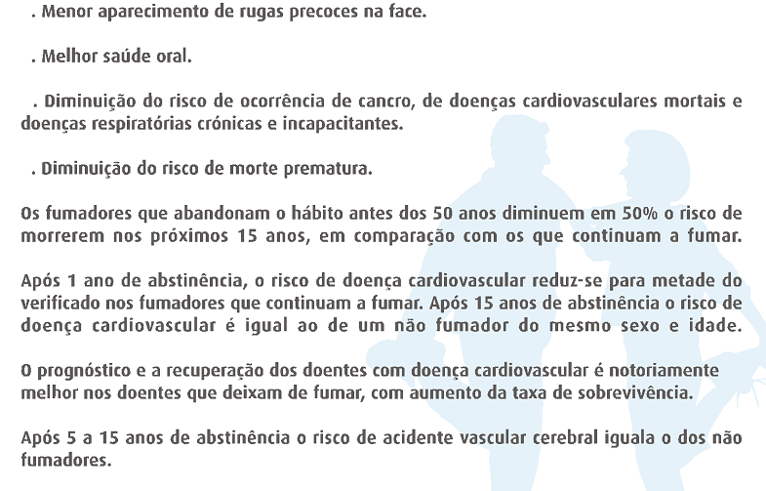
Vantagens de deixar de fumar

Slide 15
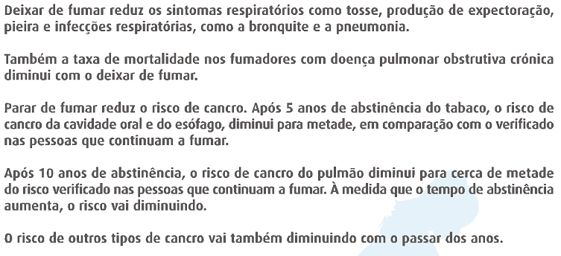
Vantagens de deixar de fumar

Slide 16
Medicamentos de venda sob receita
Fármaco | Efeitos procurados | Administração | Consequências
Anestésicos Cetamina “K” | Semelhantes aos da fenciclidina: euforia, alterações do comportamento, confusão, amnésia | Injecção intravenosa ou intramuscular | Consumo social ou usada adicionada em bebidas, para violação
Óxido nitroso | Euforia, analgesia | Inalação do gás | Hipoxia, desorientação, morte
Anti-depressivos | Estimulação / sedação | Ingestão oral | Dependência, ansiedade, dor, delírio, distúrbios gastrointestinais
ESSUAlg 2014 Toxicologia Alimentar Nídia Braz

Slide 17
Medicamentos de venda sob receita
Fármaco | Efeitos procurados | Administração | Consequências
Sedativos | Sedação | Ingestão oral Injecção intravenosa ou intramuscular | Dependência, violação sem memória, alterações de comportamento
Antibióticos | Euforia, especialmente em associação com álcool | Ingestão oral
Diuréticos | Perda de peso | Ingestão oral
Neurolépticos | Sedação | Injecção intravenosa ou intramuscular
Salbutamol | Euforia, alucinação | Inalação do aerossol | Alterações do comportamento
ESSUAlg 2014 Toxicologia Alimentar Nídia Braz

Slide 18
Medicamentos de venda livre
Fármaco | Efeitos procurados | Administração | Consequências do uso
Laxantes | Perda de peso | Oral ou Anal | Diarreia crónica, dor, hipotensão, taquicardia, hipocalemia (fraqueza muscular, fadiga)
Paracetamol | Indução do vómito | Oral | Morte, se a dose absorvida for superior ao nível de segurança
Aspirina | Boa disposição, relaxamento | Oral | Doses elevadas são perigosas para a mucosa gástrica e podem causar morte
18
ESSUAlg 2014 Toxicologia Alimentar Nídia Braz

Slide 19
Medicamentos de venda livre
Fármaco | Efeitos procurados | Administração | Consequências do uso
Anti-histamínicos | semelhantes aos da fenciclidina | Oral | Taquicardia, hipertensão, desorientação, tremor, labilidade emocional, dependência
Codeína | opióide, analgesia, supressão da tosse | Oral (pastilhas ou xarope) | Dependência, efeitos psicoactivos
19
ESSUAlg 2014 Toxicologia Alimentar Nídia Braz

Slide 20
Medicamentos, drogas e suplementos alimentares
usados para melhorar o desempenho intelectual
Substâncias capazes de aumentar a capacidade de aprender, melhorar a memória, a capacidade de concentração e até a inteligência, são procuradas por jovens saudáveis, ambiciosos, alertados para as suas vantagens pelos diferentes modernos canais de comunicação.
ESSUAlg 2014 Toxicologia Alimentar Nídia Braz

Slide 21
Muitas destas substâncias foram estudadas e colocadas no mercado pela indústria Alimentar para melhorar o desempenho cognitivo de doentes com patologias muito limitativas, como, a diminuição da memória associada à idade e a doença de Alzheimer.
Medicamentos de venda sob receita
Levodopa
Nimodipina
Meclofenoxato
Procaína
Fenitoína
Propanolol
ESSUAlg 2014 Toxicologia Alimentar Nídia Braz

Slide 22
Apesar de não causarem dependência nem sintomas de privação, têm características comuns às drogas de abuso:
- São fármacos activos, que se tomam não por necessidade médica mas para melhorar o desempenho;
- Os utilizadores desconhecem os efeitos secundários e as consequências do seu uso prolongado;
- O seu uso generalizado pode provocar consequências sociais, de segurança, ou financeiras;
- A sua pureza, qualidade e identidade não são devidamente reguladas nem controladas.
ESSUAlg 2014 Toxicologia Alimentar Nídia Braz

Slide 23
Outras substâncias
Derivados da pirridolina: | piracetam, oxiracetam, nebracetam
Nutrientes: | Vitaminas B, C e E, Cicloserina, felilalanina, Dimetilaminoetanol (DMAE)
Promotores da acetilcolina | Colina, lecitina, inositol, Acetil-L-carnitina
Produtos vegetais | Ginseng, Ginkgo biloba, vincamina (pervinca), Hydergine (centeio com bolor)
Hormonas | Corticotropina, vasopressina, Prasterona
ESSUAlg 2014 Toxicologia Alimentar Nídia Braz

